Slide 1
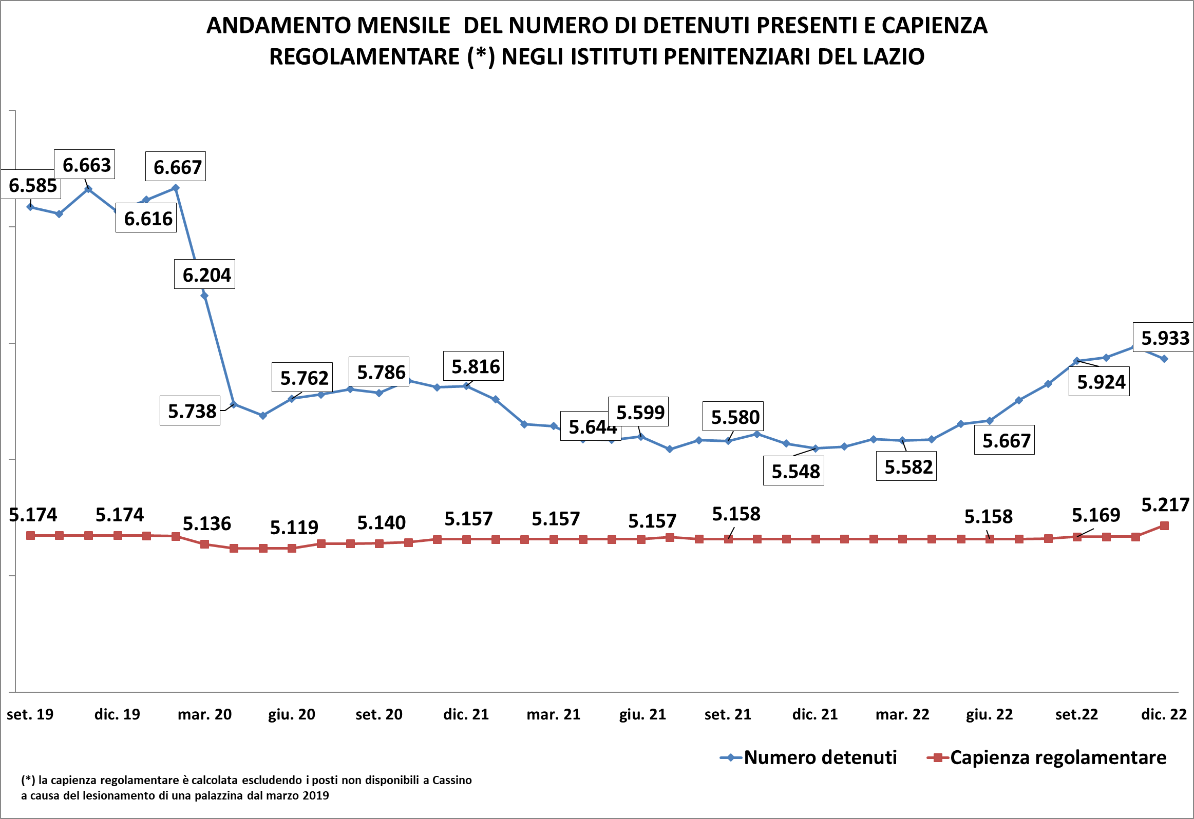
Fonte: elaborazioni di dati DAP

Slide 2
Numero di persone detenute negli Istituti penitenziari in Italia
da gennaio 2021 a dicembre 2022
Fonte: elaborazioni di dati DAP

Slide 3
Dettaglio dei detenuti presenti negli istituti penitenziari del Lazio al 31/12/2022
Istituto | Tipo istituto | Capienza Regolamentare | POSTI effettivamente disponili (*) | Detenuti presenti al 31 dicembre 2022 |  | di cui stranieri
 |  |  |  | Totale | Donne
CASSINO | CC | 203 | 130 | 180 |  | 49
FROSINONE "G. PAGLIEI" | CC | 513 | 465 | 476 |  | 153
PALIANO- | CR | 156 | 153 | 65 | 3 | 4
LATINA | CC | 77 | 77 | 111 | 29 | 35
RIETI "N.C." | CC | 295 | 289 | 323 |  | 157
CIVITAVECCHIA "G. PASSERINI" | CR | 144 | 144 | 64 |  | 21
CIVITAVECCHIA "N.C." | CC | 357 | 311 | 488 | 26 | 239
ROMA "G. STEFANINI" REBIBBIA FEMMINILE | CCF | 275 | 268 | 327 | 327 | 122
ROMA "R. CINOTTI" REBIBBIA N.C.1 | CC | 1.173 | 1.094 | 1459 |  | 493
ROMA "REBIBBIA TERZA CASA" | CC | 172 | 132 | 68 |  | 14
ROMA "REBIBBIA" | CR | 445 | 317 | 278 |  | 53
ROMA "REGINA COELI" | CC | 628 | 628 | 990 |  | 497
VELLETRI - | CC | 412 | 406 | 522 |  | 165
VITERBO "N.C." | CC | 440 | 404 | 582 |  | 203
TOTALE |  | 5.217 | 4.745 | 5.933 | 385 | 2.205
(*) i posti effettivamente disponibili degli istituti del Lazio sono calcolati in base all’ultimo aggiornamento disponibile delle schede di trasparenza degli istituti consultabili sul sito del Ministero della Giustizia
Fonte: elaborazioni di dati DAP

Slide 4
Tasso di affollamento negli istituti di pena del Lazio calcolato sul totale dei posti effettivamente disponibili al 31 Dicembre 2022
(*) i posti effettivamente disponibili degli istituti del Lazio sono calcolati in base all’ultimo aggiornamento disponibile delle schede di trasparenza degli istituti consultabili sul sito del Ministero della Giustizia
(**) il tasso di affollamento in Italia è calcolato in base alla capienza regolamentare dichiarata dal DAP
Fonte: elaborazioni di dati DAP

Slide 5
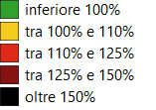
Tasso affollamento per regione e numero di detenuti presenti negli Istituti penitenziari d’Italia al 31 dicembre 2022
Fonte: elaborazioni di dati DAP

Slide 6
Detenuti per Posizione Giuridica In Italia e nel Lazio al 31 dicembre 2022
Fonte: elaborazioni di dati DAP

Slide 7
Percentuali di detenuti in attesa di primo giudizio in Italia e nel Lazio da dicembre 2017 dicembre 2022
Fonte: elaborazioni di dati DAP

Slide 8
Detenuti per Nazionalità In Italia e nel Lazio al 31 dicembre 2022
Fonte: elaborazioni di dati DAP

Slide 9
Detenuti per Genere in Italia e nel Lazio al 31 dicembre 2022
Fonte: elaborazioni di dati DAP

Slide 10
Detenute madri con figli al seguito presenti negli Istituti di Pena in Italia al 31 dicembre 2022
Regione | Istituto | Italiane |  | Straniere |  | Totale
di | di
detenzione | detenzione | Presenti | Figli al seguito | Presenti | Figli al seguito | Presenti | Figli al seguito
CAMPANIA | LAURO ICAM | 3 | 3 | 5 | 6 | 8 | 9
LOMBARDIA | MILANO"F. DI CATALDO" SAN VITTORE CCF | 2 | 2 | 2 | 2 | 4 | 4
PIEMONTE | TORINO"G. LORUSSO L. CUTUGNO" LE VALLETTE CC | 1 | 1 | 2 | 2 | 3 | 3
PUGLIA | LECCE"N.C." CC | 1 | 1 | - | - | 1 | 1
Totale |  | 7 | 7 | 9 | 10 | 16 | 17
Fonte: elaborazioni di dati DAP

